Slide 1
COMPORTAMENTI INDIVIDUALI
E RELAZIONI SOCIALI
IN TRASFORMAZIONE
UNA SFIDA PER LA
STATISTICA UFFICIALE
SPAZIO CONFRONTI
La certificazione di qualità ISO 9001 e il riconoscimento dell’European Master of Official Statistics – Comune di Firenze
Gianni Dugheri| Comune di Firenze

Slide 2
European Master of Official Statistics
Il Dipartimento di Statistica, Informatica, Applicazioni dell’Università di Firenze, con il quale l’ufficio comunale di statistica collabora da molti anni, ha attivato il curriculum di Statistica ufficiale, messo a punto nell’ambito della laurea magistrale in Statistica, Scienze Attuariali e Finanziarie, che rappresenterà una novità dell’offerta formativa dell’anno accademico 2016/17. Il curriculum ha ottenuto il riconoscimento European Master of Official Statistics (EMOS) da parte di Eurostat, l’istituto statistico dell’Unione Europea.

Slide 3
European Master of Official Statistics
La certificazione EMOS è stata rilasciata a 12 corsi di laurea in tutta Europa e qualifica il curriculum fiorentino circa l’adeguatezza della preparazione degli studenti all’attività di ricerca presso gli istituti di statistica ufficiale, per lo più pubblici, che sono preposti alla creazione e diffusione scientifica di indagini statistiche.

Slide 4
European Master of Official Statistics
In quest’ambito è previsto un tirocinio curriculare che potrà essere svolto anche presso l’ufficio di statistica del Comune di Firenze. Per conseguire questo importante riconoscimento decisiva è stata l’attestazione da parte dell’Istat quanto all’adeguatezza del partenariato dell’Ufficio di Statistica del Comune di Firenze.

Slide 5
European Master of Official Statistics
Il Presidente dell’Istat ha dichiarato che l’ufficio:
è parte integrante del Sistema Statistico Nazionale;
svolge con elevata competenza professionale le funzioni statistiche previste dalla legge statistica italiana (decreto legislativo 322/89);
partecipa attivamente alla produzione statistica ufficiale anche attraverso la realizzazione di lavori inseriti nel Programma statistico nazionale;
provvede alla diffusione delle informazioni statistiche di propria competenza prestando attenzione alle esigenze dell’utenza e facendo ricorso alle tecnologie più evolute;

Slide 6
European Master of Official Statistics
Il Presidente dell’Istat ha dichiarato che l’ufficio:
adotta una Carta dei Servizi nella quale vengono esplicitati i principi sui quali si fonda l’attività dell’Ufficio, i suoi impegni e gli standard di qualità assicurati, in coerenza con quelli stabiliti dal Codice italiano delle statistiche ufficiali e dal Code of Practice europeo
è certificato UNI EN ISO 9001:2008

Slide 7
La certificazione UNI EN ISO 9001:2008
La certificazione ISO 9001:2008 è stato decisivo in questo percorso perché ha permesso l’affermarsi all’interno dei principi di gestione per la qualità esemplificabili in:
Approccio per processi: ogni risultato desiderato si ottiene con maggiore efficienza se le relative attività e risorse sono gestite come un processo
Approccio sistemico alla gestione: identificare capire e gestire processi tra loro correlati contribuisce all’efficacia e all’efficienza dell’organizzazione nel conseguire i propri obiettivi
Miglioramento continuo: obiettivo permanente dell’organizzazione
Decisioni basate su dati di fatto: le decisioni efficaci si basano sull’analisi di dati e di informazioni
Rapporti di reciproco beneficio con i fornitori: organizzazione e fornitori sono interdipendenti ed un buon rapporto migliora la capacità di creare valore

Slide 8
La certificazione UNI EN ISO 9001:2008
Scopo e campo di applicazione:
la norma si applica alle organizzazioni che hanno la necessità di dimostrare la propria capacità di fornire con continuità un prodotto o servizio e/o che devono dimostrare l’efficacia del loro sistema di gestione.

Slide 9
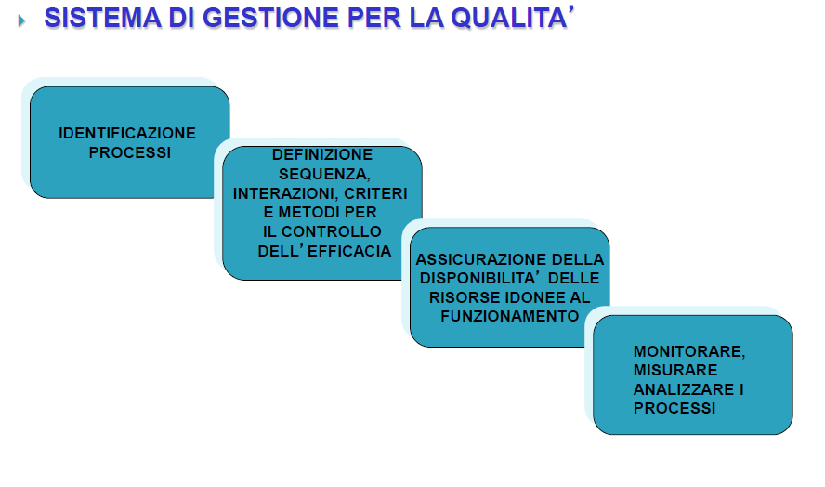
La certificazione UNI EN ISO 9001:2008

Slide 10
La certificazione UNI EN ISO 9001:2008
I processi sono stati suddivisi in:
Processi Primari: fondamentali e di primaria importanza per la realizzazione del servizio erogato;
Processi Direzionali: strettamente collegati alle strategie della Direzione (spesso su indicazione della Giunta Comunale) e fondamentale supporto per tutta l’organizzazione; nei processi Direzionali sono compresi anche i processi di supporto (gestione delle risorse) in quanto di pertinenza della Direzione.
Tutti i processi individuati sono monitorati, misurati e analizzati periodicamente sia da parte di ogni P.O. sia da parte della Direzione.

Slide 11

INPUT OUTPUT
Pianificazione della Direzione
(definizione degli obiettivi, delle modalità di comunicazione, gestione delle risorse)
La certificazione UNI EN ISO 9001:2008
La mappa dei processi
Indicazioni amministrazione comunale
Raccolta richieste utenti/altre P.A./altre organizzazioni
Convenzioni, documentazione/protocollo richieste utenti
Richieste da parte di altri servizi della P.A./altre P.A. ecc
Progettazione del servizio
da erogare
Progettazione di indagini di qualità e gradimento, progettazione di strumenti di rilevazione
Pianificazione interna, istruzioni operative, indicazioni altri enti (es. ISTAT)
Realizzazione del servizio
Rilevazioni Programma Statistico nazionale
Censimenti generali e censimento permanente
Rilevazione Prezzi al Consumo
Rilevazione incidenti stradali
Indagine ISTAT sulle Forze di Lavoro
Indagine sperimentale sulle Forze di Lavoro
Indagine Multiscopo sulle famiglie
Indagine sui consumi delle famiglie
Indagine sul gradimento dei Servizi comunali
Indagine sulla qualità della vita a Firenze
Gestione della Toponomastica e numerazione civica
Lapidi e iscrizioni commemorative
Dati raccolti e indicazioni enti richiedenti
Elaborazione dati
Scadenze pianificate, indicazioni ente richiedente
Rilascio del servizio/prodotto all’utente/richiedente
Report, attestazioni,
autorizzazioni,
pubblicazioni
Analisi della qualità percepita
dagli utenti del servizio, misurazione indicatori per il controllo di gestione

Slide 12
La certificazione UNI EN ISO 9001:2008 la matrice di correlazione dei processi direzionali
Processo | Tipologia di processo | Attività | Indicatori e frequenza di rilevazione | Responsabile | Documenti di Riferimento
Pianificazione della Direzione | D | Pianificazione e gestione delle risorse Definizione delle modalità di comunicazione Definizione degli obiettivi con le P.O. | Rispetto dei tempi da PEG e PDO | Dr. Riccardo Innocenti Dirigente del Servizio | SW controllo obiettivi PEG e PDO

Slide 13
La certificazione UNI EN ISO 9001:2008 la matrice di correlazione dei processi primari
1/3
Processo | Tipologia di processo | Attività | Indicatori e frequenza di rilevazione | Responsabile | Documenti di Riferimento
Raccolta richieste utenti/richiedenti | P | Analisi e studio fattibilità della richiesta | entro 40 gg dalla rilevazione della richiesta | P.O. | PSQ 7.5-3 PSQ 7.5-1-2-3-4
Progettazione del servizio da erogare | P | Progettazione della rilevazione sulla qualità e gradimento servizi. Progettazione degli strumenti di rilevazione per ISTAT | Rispetto dei tempi da diagramma temporale | P.O. | PSQ 7.3-1

Slide 14
La certificazione UNI EN ISO 9001:2008 la matrice di correlazione dei processi primari
2/3
Processo | Tipologia di processo | Attività | Indicatori e frequenza di rilevazione | Responsabile | Documenti di Riferimento
Realizzazione del servizio | P | Rilevazioni su qualità e gradimento servizi. Rilevazioni Programma Statistico nazionale, dei Prezzi al consumo, statistiche demografiche, evasione richieste dati statistici in banche dati. Assegnazione n. civici attestazioni ob. 2 , numerazione civica e toponomastica | N° di indagini di customer/N° indagini commissionate (50%) N° interviste effettuate (100%) N° risposte/N° contatti (53%) Intervallo di tempo fra richiesta indagine e consegna rapporto (3 mesi) Committenti indagini soddisfatti/Indagini effettuate (95%); %le di famiglie intervistate non inferiore al 50% Tempo medio di risposta relativo alle richieste dati dall'esterno (15 gg) (Statistica) ; Rilascio attestazioni entro 15 gg dalla richiesta; Rilascio nuovi numeri civici entro 30 gg dalla richiesta Catalogazione nuova pubblicazione entro 3 gg dall'arrivo Consegna materiale richiesto da utente entro 3 gg(Toponomastica) | P.O. | PSQ 7.5-1-2-3-4

Slide 15
La certificazione UNI EN ISO 9001:2008 la matrice di correlazione dei processi primari
3/3
Processo | Tipologia di processo | Attività | Indicatori e frequenza di rilevazione | Responsabile | Documenti di Riferimento
Elaborazione dei dati | P | Elaborazione dati sulle indagini di Qualità e gradimento servizi. Elaborazione dati statistici richiesti | Controllo dei dati rilevati (Statistica) entro 7 gg dalla consegna dei dati stessi. | P.O.
Rilascio del servizio all'utente | P | Rilascio risultati della c.s., rilascio di attestazioni e n. civici | Media del gradimento relativo alla c.s. non inferiore a tre/non inferiore alla dicitura "abbastanza" | P.O.

Slide 16
L’organizzazione del servizio
Dirigente
Staff
Responsabile Gestione Qualità
PO
Toponomastica e numerazione civica
Statistiche territoriali
Toponomastica
Numerazione civica
Lapidi e iscrizioni commemorative
Multiteca
PO
Statistica
Statistiche
economiche
Statistiche
sulle famiglie
Annuario e
staff
Statistiche
sociali
Rilevazioni
Customer Satisfaction

Slide 17
La carta dei servizi è disponibile all’indirizzo http://statistica.fi.it/
Grazie per l’attenzione
gianni.dugheri@comune.fi.it

